Slide 1
Pertemuan 3
Keterampilan dan metodologi multimedia

Slide 2
Multimedia: Making It Work
Multimedia Skills

Slide 3
Lesson 3: Multimedia Skills
Who are Multimedia Developers?
Computer science experts
Graphic artists
Literary artists
Film and audio specialists

Slide 4
Lesson 3: Multimedia Skills
Members of the Team
Project Manager
Responsible for overall development
Manages budgets, schedules, and personnel
Keeps the team focused

Slide 5
Pengantar Pembuatan Multimedia

Slide 6
Lesson 3: Multimedia Skills
Members of the Team
Project Manager
Multimedia Designer
Designs and assembles the project
Prepares the project blueprint
Delivers the project

Slide 7
Lesson 3: Multimedia Skills
Members of the Team
Project Manager
Multimedia Designer
Interface Designer
Designs the interface
Organizes content around the interface

Slide 8
Lesson 3: Multimedia Skills
Members of the Team
Project Manager
Multimedia Designer
Interface Designer
Writer
Video Specialist
Audio Specialist

Slide 9
Lesson 3: Multimedia Skills
Members of the Team
Multimedia Programmer
Implements the project
Produce customized delivery systems
Train other team members

Slide 10
Lesson 3: Multimedia Skills
Team Building
Team members must be “team players”
Encourage communication
Notes:
Encourage=mendukung, menggiatkan

Slide 11
Metodologi Pengembangan Multimedia

Slide 12
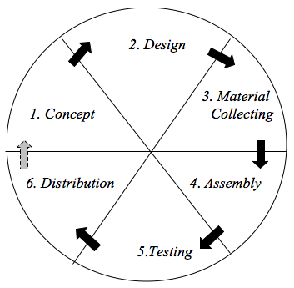
Metodologi

Slide 13
Concept
Tahap concept (konsep) adalah tahap untuk menentukan tujuan dan siapa pengguna program (identifikasi audience). Selain itu menentukan macam aplikasi (presentasi, interaktif, dll) dan tujuan aplikasi (hiburan, pelatihan, pembelajaran, dll).

Slide 14
Design
Design (perancangan) adalah tahap membuat spesifikasi mengenai arsitektur program, gaya, tampilan dan kebutuhan material/bahan untuk program.

Slide 15
Material Collecting
Material Collecting adalah tahap dimana pengumpulan bahan yang sesuai dengan kebutuhan dilakukan. Tahap ini dapat dikerjakan paralel dengan tahap assembly. Pada penelitian ini, tahap Material Collecting dengan tahap Assembly akan dikerjakan secara linear tidak paralel.

Slide 16
Assembly
Tahap assembly (pembuatan) adalah tahap dimana semua objek atau bahan multimedia dibuat. Pembuatan aplikasi didasarkan pada tahap design.

Slide 17
Testing
Dilakukan setelah selesai tahap pembuatan (assembly) dengan menjalankan aplikasi/program dan dilihat apakah ada kesalahan atau tidak.
Tahap ini disebut juga sebagai tahap pengujian alpha (alpha test) dimana pengujian dilakukan oleh pembuat atau lingkungan pembuatnya sendiri.

Slide 18
Distribution
Tahapan dimana aplikasi disimpan dalam suatu media penyimpanan. Pada tahap ini jika media penyimpanan tidak cukup untuk menampung aplikasinya, maka dilakukan kompresi terhadap aplikasi tersebut.

Slide 19
Project
Anda akan membuat sebuah project kecil untuk memperkenalkan diri sendiri dengan menggunakan PowerPoint atau Impress OpenOffice.
Dengan word processor, buatlah rencana dasar untuk project ini. Rencana harus terdiri dari:
Flowchart atau time line yang menunjukkan alur project
Daftar hardware dan software yang dibutuhkan
Daftar keahlian yang dibutuhkan
Perkiraan waktu untuk menyelesaikan project

